Slide 1
DI CHUYỂN TRONG TRANG TÍNH
QUẢN LÝ CÁC TRANG TÍNH
Tin 4 – Tuần 20

Slide 2
Nội dung bài học
Di chuyển trong trang tính
Sử dụng thanh cuộn
Sử dụng bàn phím
Sử dụng Goto
2. Quản lý trang tính
Đổi tên, them, xóa, sao chép, di chuyển các trang tính.
Sao chép, chuyển trang tính từ sổ tính này sang sổ tính khác.

Slide 3
Di chuyển trong trang tính
Sử dụng thanh cuộn:
Nhấp chuột vào các mũi tên ở phía cuối để di chuyển đến một dòng hoặc một cột tại một thời điểm.
Nhấp chuột và kéo hộp cuộn để hiển thị vị trí khác trong trang tính.
Sử dụng bàn phím:
: Nhấn các phím chỉ hướng để di chuyển đến một ô tại một thời điểm.
Home: Di chuyển đến cột A trong dòng hiện tại.
Ctrl + Home: Di chuyển tới ô A1.
Ctrl + End: Di chuyển tới ô cuối cùng có dữ liệu trong bản báo cáo của bạn.
Sử dụng Go To
Ctrl + G hoặc F5: Hiển thị hộp thoại Go To để cho phép bạn di chuyển nhanh chóng đến địa chỉ ô, tên của dải ô, hoặc dấu trang (bookmark). Bạn cũng có thể sử dụng nút Special trong hộp thoại Go To để tìm kiếm kiểu thông tin xác định.

Slide 4

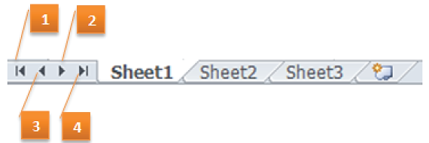

Quản lý các trang tính
Các trang tính có thể được đổi tên, thêm, xóa, sao chép và được di chuyển bên trong một sổ tính.
Bạn có thể sử dụng các nút cuộn thẻ để hiển thị nhiều thẻ trang tính nếu cần.

Slide 5
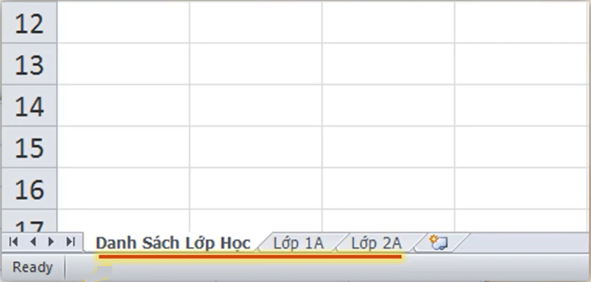
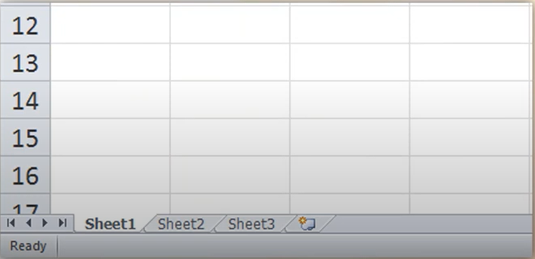
Đổi tên trang tính

Slide 6
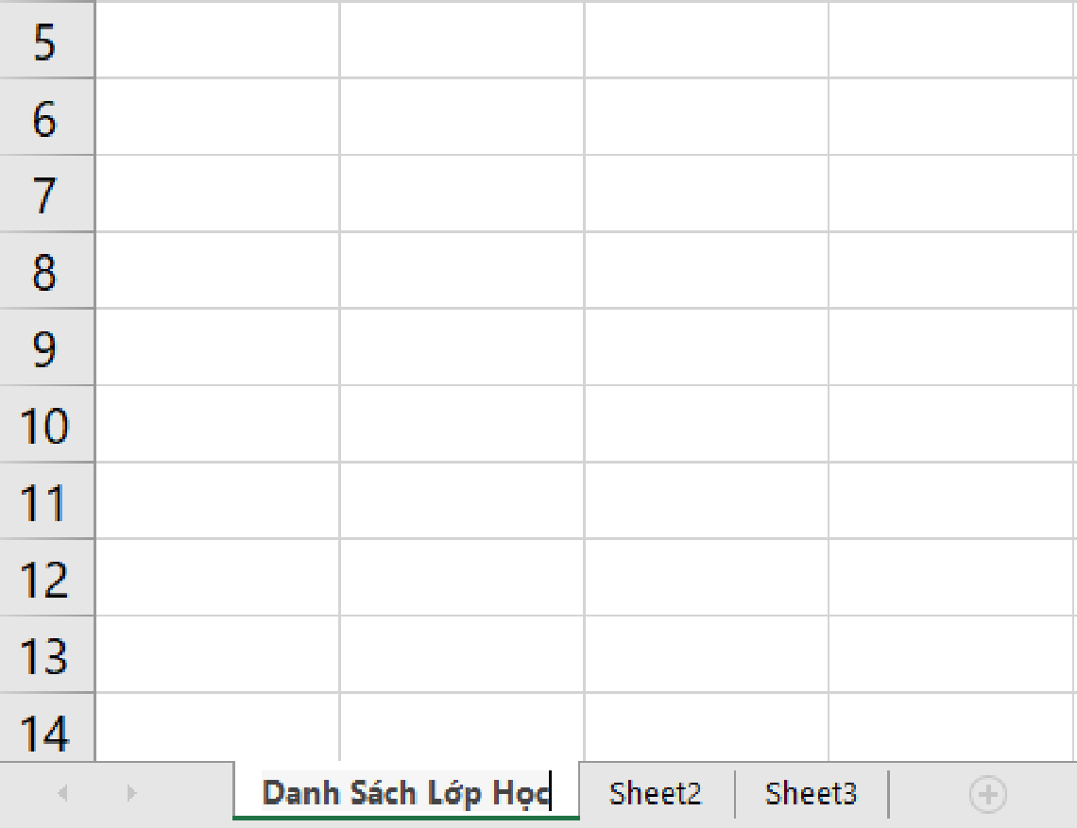
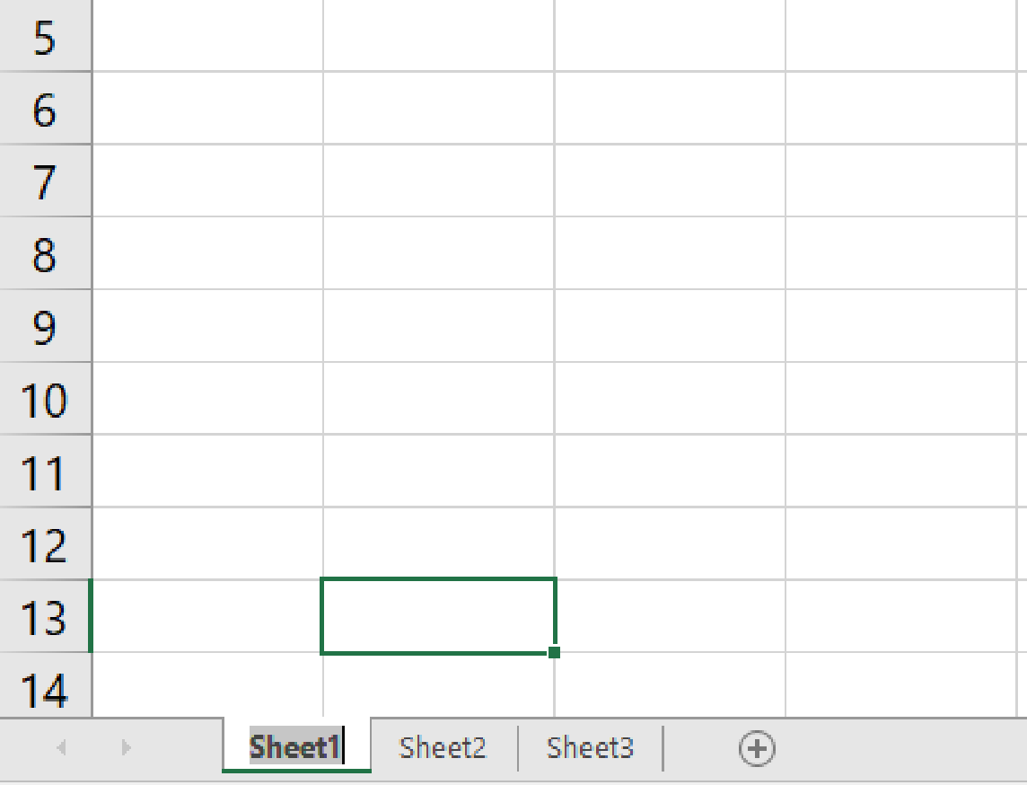
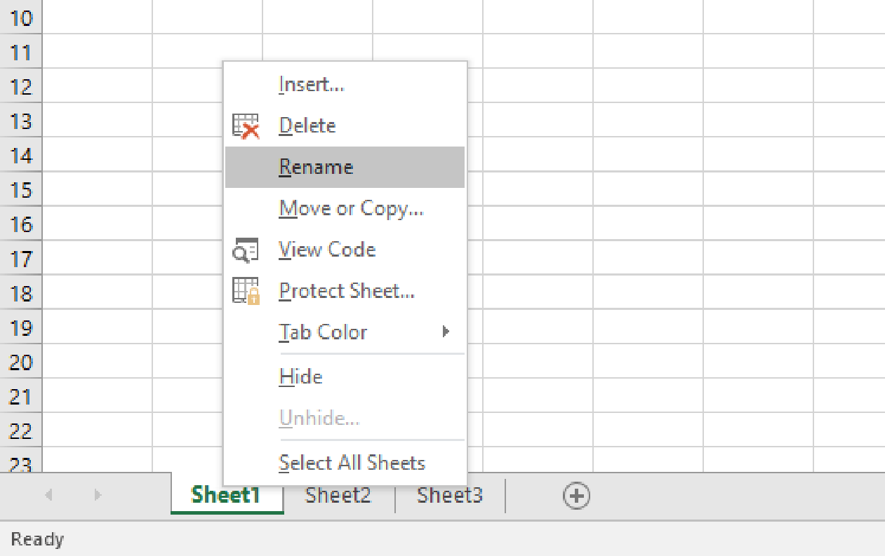
Đổi tên cho trang tính
Cách 1:
1. Nhấp chuột phải
2. Chọn Rename
3. Nhập tên mới
4. Nhấn Enter

Slide 7
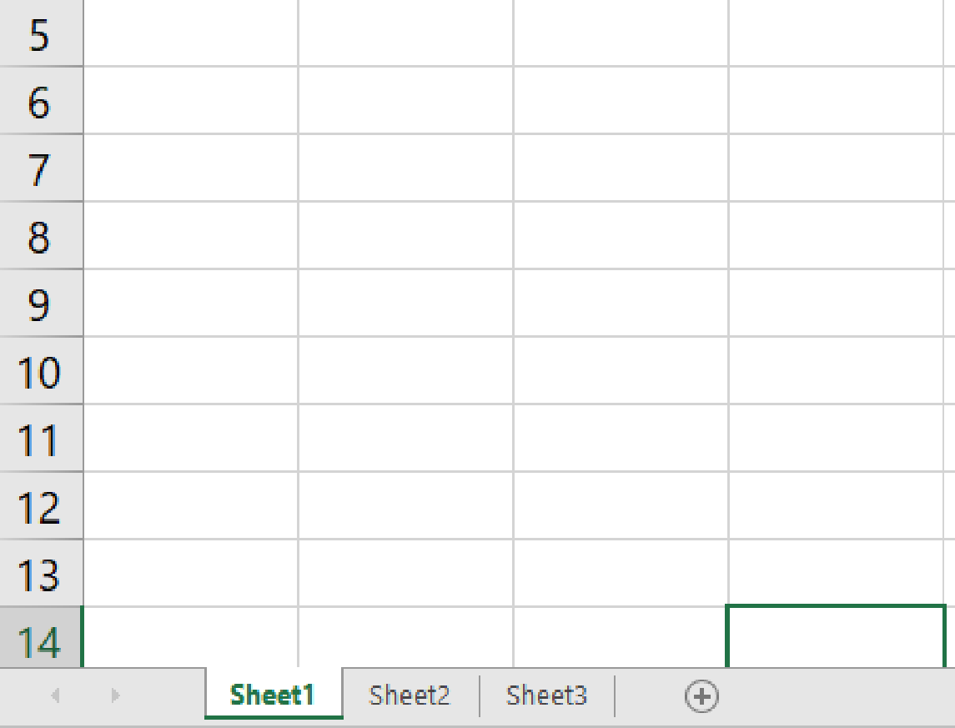
Đổi tên cho trang tính
Cách 2:
1. Nhấp đúp chuột
2. Nhập tên mới
3. Nhấn Enter

Slide 8
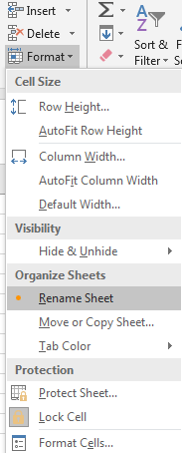
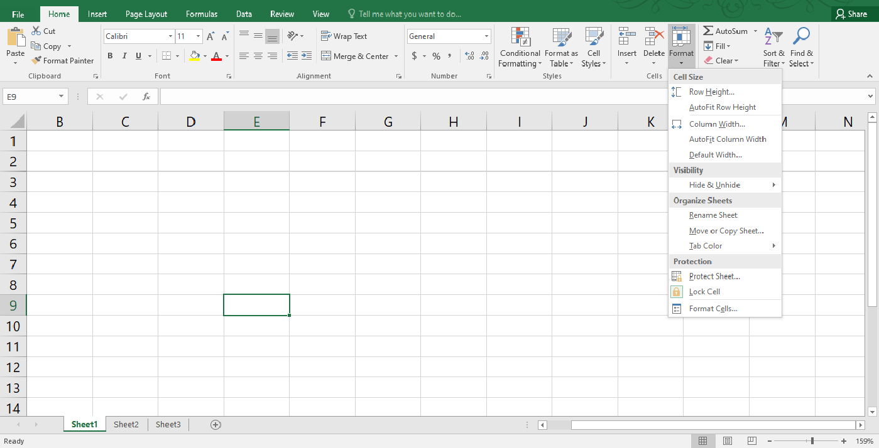
Đổi tên cho trang tính
Cách 3:
1. Chọn thẻ Home
2. Chọn Format
3. Chọn Rename Sheet
4. Nhập tên mới
5. Nhấn Enter

Slide 9
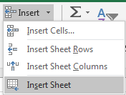
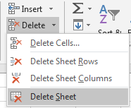
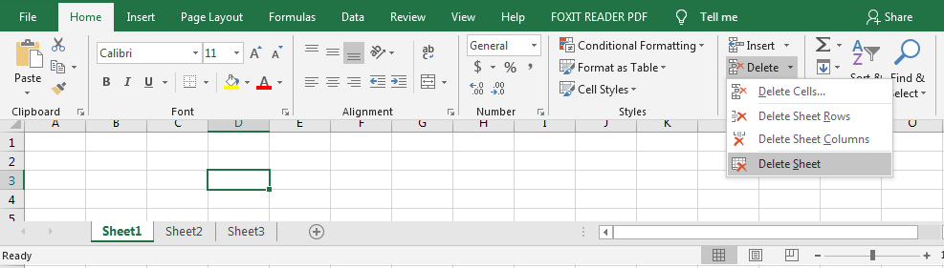

Thêm trang tính
Cách 1: Nhấn nút dấu
Cách 2: Nhấn nút phải chuột chọn Insert
Cách 3: Chọn thẻ Home → Chọn Insert → Chọn Insert Sheet
Xóa trang tính
Cách 1: Nhấn nút phải chuột chọn Delete
Cách 2: Chọn thẻ Home → Chọn Delete → Chọn Delete Sheet

Slide 10
Sao chép di chuyển trang tính trong cùng 1 sổ tính
Nhấp chuột phải
Chọn Move or Copy
Hộp thoại Move or Copy: Chọn vị trí muốn chuyển đến
Chọn OK
Sao chép di chuyển trang tính từ sổ tính này sang sổ tính khác
Mở sổ tính có trang tính muốn di chuyển
Nhấp chuột phải vào trang tính sau đó chọn Move or Copy
Trong hộp thoại Move or Copy
To book: Chọn sổ tính muốn di chuyển đến
Before sheet: chọn vị trí trang tính muốn di chuyển
Create a copy: muốn tạo bản copy hay không
Nhấn OK

Slide 11
Dặn dò: Thực hành các thao tác Di chuyển trong trang tính và quản lý trang tính

